Slide 1
AJ2: Ajaloo temaatiline kursus
1. teema: kokkupõrked
2. teema: tänapäev
AK 1.nov.

Slide 3
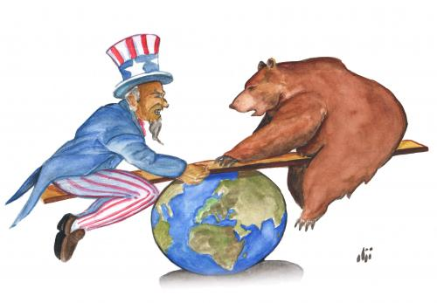
1. Tänapäeva rahutu maailm
keskendume ca viimasele 20 a
- 1991 NSV Liidu lagunemine, külma sõja lõpp
- ajalooline distants
- valikuliselt sündmusi
- rõhk relvastatud konfliktidele
eesmärk:
- teada mõningaid tänapäeva pingekoldeid
- teada sündmuste sisu

Slide 4
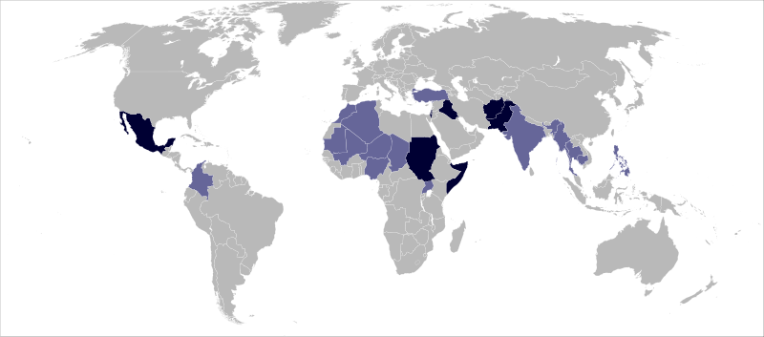
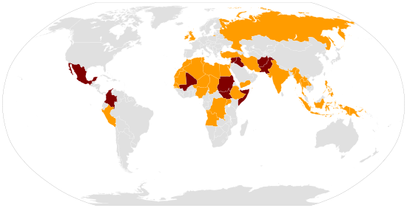
Maailmas oli vähem sõdu kui mullu Postimees, 15.12.2009
Maailm oli lõppeval aastal pisut rahulikum kui mullu, selgub sakslaste uuringust,
mille tulemused täna avalikustati.
Heidelbergi rahvusvahelise konfliktiuurimisinstituudi (HIIK) andmetel on maailmas tänavu olnud ja veel käimas seitse täiemõõdulist sõda, aasta tagasi oli neid üheksa. Kokku on raporti andmetel üle maailma 365 konflikti, neist 31 liigitatakse üsna vägivaldseteks.
HIIK-i andmetel on sel aastal täiemõõdulised sõjad olnud Somaalias, Afganistanis, Gaza sektoris, Jeemenis, Sri Lankal ja Pakistanis. Instituudi juhataja Lotta Mayer hoiatas, et rahulikumat tulevikku loota ei ole, mis tahes piirkonnas võib iga hetk lahvatada uus vägivaldne kokkupõrge.
2009
2012

Slide 5
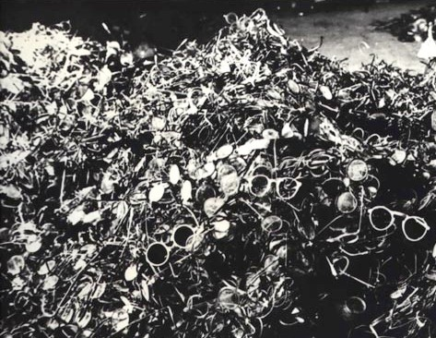
Genotsiid 20. sajandil
genotsiid = genos (kr ‘rass’) + cide (ld ‘tapmine’)
- termini autor: poolakas Raphael Lemkin, 1941
- tegu, mille eesmärk on rahvusliku, etnilise, rassilise või
usulise ühenduse osaline või täielik ettekavatsetud hävitamine
näiteid 20. sajandist:
- Ukraina näljahäda e holodomor (1932-1933) 7 000 000
- holokaust (1938-1945) 6 000 000
- Pol Pothi režiim Kambodžas (1975-1979) 2 000 000
- genotsiid Armeenias (1915-1918) 1 500 000
- Rwanda (1994) 1 000 000
- Bosnia-Hertsegovina (1992-1995) 200 000

Slide 6
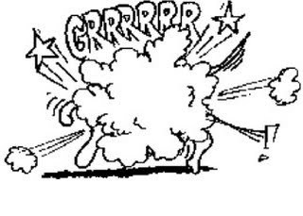
2. Näiteid Euroopast
mis mõisteid võiksime kasutada?
- konflikt (lad conflictus): huvide, vajaduste või
väärtushinnangute kokkupõrge
- sõda: riikide, rahvaste või muude rühmitiste
vaheline relvastatud võitlus
- pingekolle: pingeolukord, mille põhjuseks on riikide- või
rahvusvaheline, usuline või mõni muu tüli, mis võib
põhjustada sõja puhkemise
taust üldjuhul
- ajaloolised sündmused
- viimasel ajal kujunenud suured rahvusgrupid

Slide 7
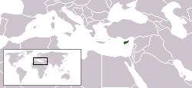
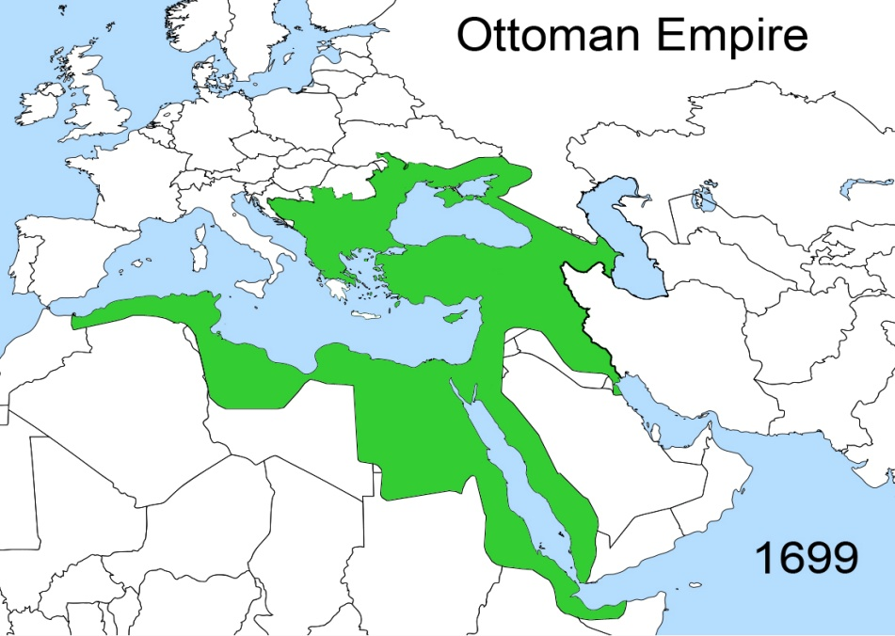
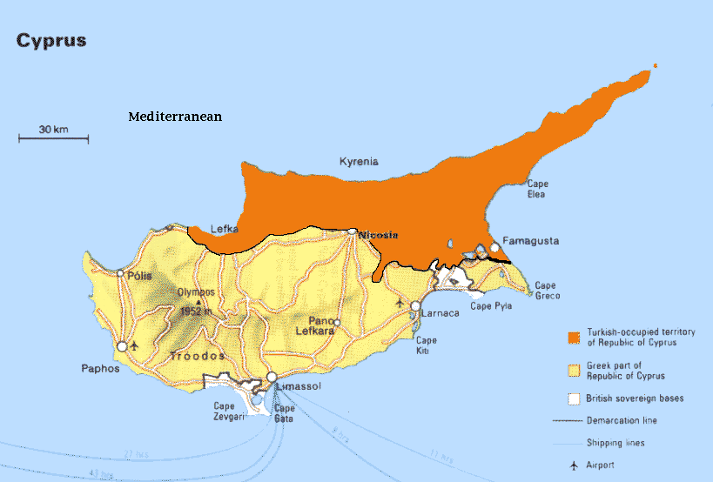
nt Küpros
pindala: 9251 km², de facto 5364 km²
elanikke: 800 000,
neist ca 18% türklased
Küprose Vabariik + Põhja-Küprose Türgi Vabariik

Slide 9
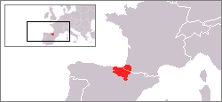
nt Hispaanias baskid (Euskaldunak)
ca 2 miljonit baski, ala ca 20 000 km²
rühmitus ETA ehk “Baskimaa ja Vabadus”
jaanuaris 2011 kuulutas ETA alalise relvarahu

Slide 10
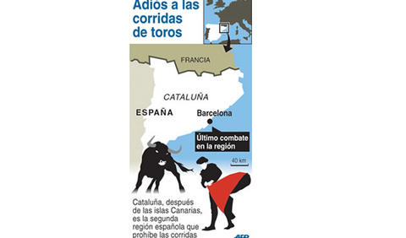
nt Hispaanias katalaanid
ca 11 miljonit katalaani, Kataloonia ca 32 000 km²
Postimees 25. okt. 2012
Neli katalaanist europarlamendi saadikut tahavad, et Euroopa Komisjon ütleks Hispaaniale, et see ei tohi kasutada sõjalist jõudu Kataloonia iseseisvumise ärahoidmiseks.
Kataloonias toimuvad tuleval kuul ennetähtaegsed valimised ning regiooni juht Artur Masi Gavarro on öelnud, et korraldab võidu korral 2014. aastal referendumi Hispaaniast eraldumiseks.

Slide 11
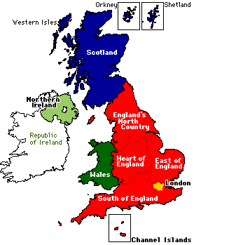
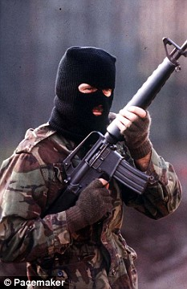
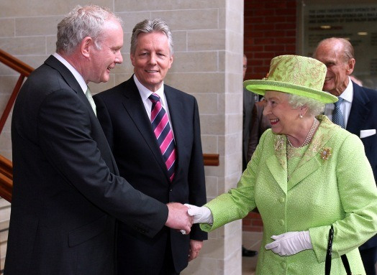
nt Inglismaa
Iirimaa ja Šotimaa juba
sajandeid Inglismaa koosseisus
Iirimaa iseseisvumine 1921
sammud leppimise suunas:
> 2011 Briti monarh esmakordselt Iiri Vabariigis
> 2012 IRA endine komandör
McGuinness kohtus Elisabeth II

Slide 12
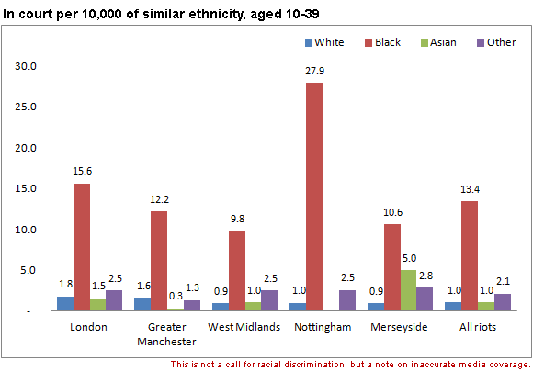
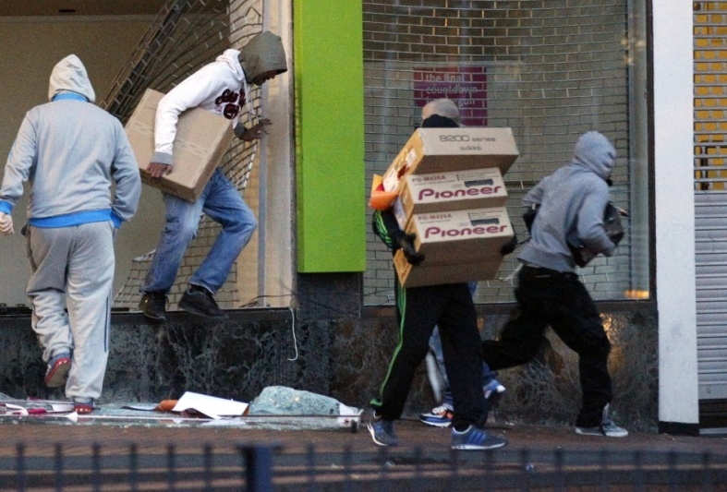
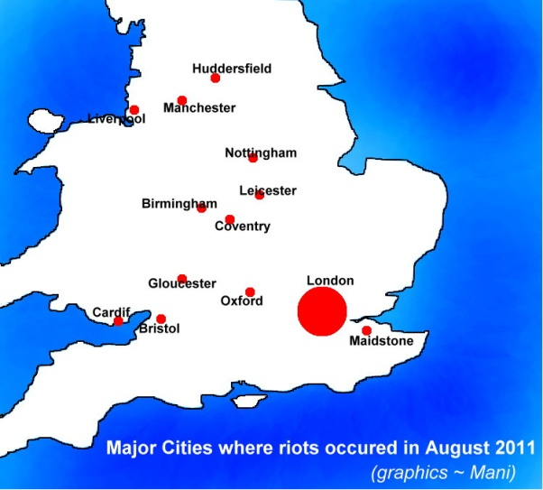
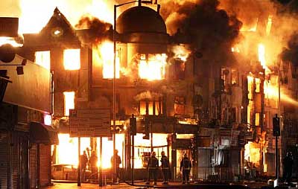
nt Inglismaa rahutused 2011
ca nädal augustis 2011
algus: politsei vs narkojõuk
>meeleavaldus Tottenhamis
noortejõukude rahutused:
üle 50% olid alla 20-aastased
sotsiaalmeedia osa oluline
5 hukkunut
sarnane: Prantsusmaal 2005

Slide 13
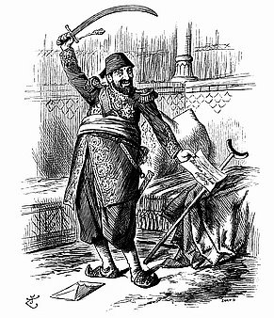
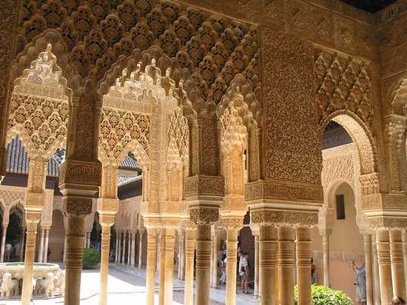
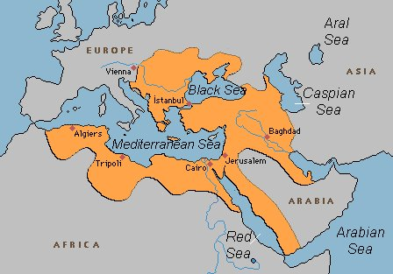
islami usu levik Türgi impeerium

Slide 14
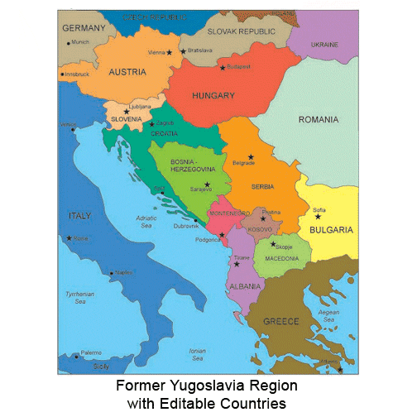
nt Jugoslaavia lagunemine
> Horvaatia sõda
1991-1995
> Bosnia sõda
1992-1995
> Kosovo sõda
1999

Slide 15
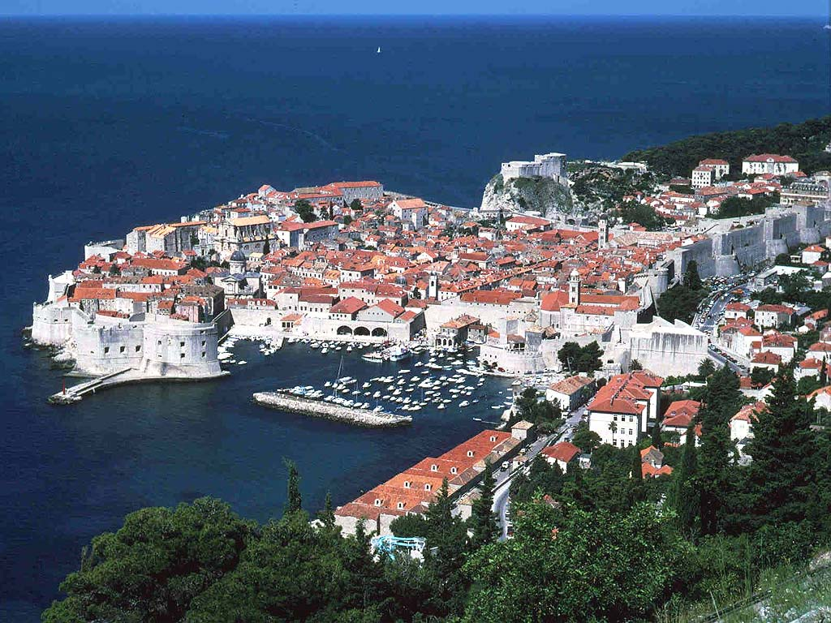
Dubrovnik
Horvaatias

Slide 16
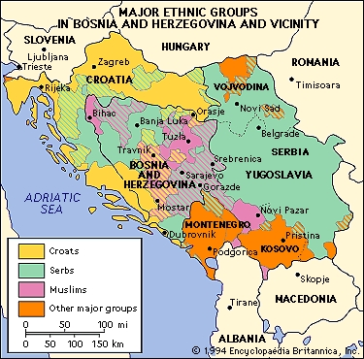
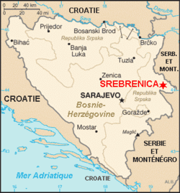
katoliiklus / islami usk / õigeusk horvaadid / bosnialased / serblased
Srebrenica 1995
8000 bosnialast
http://www.postimees.ee/?id=140889

Slide 17
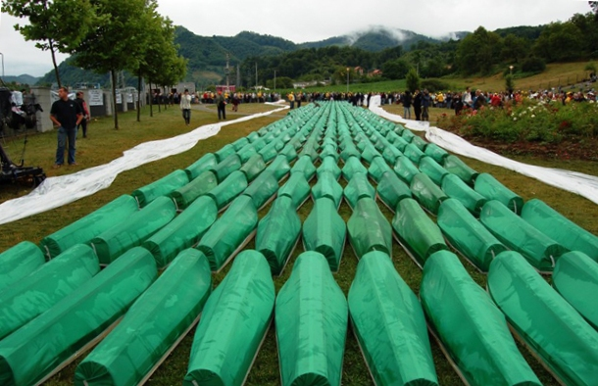
Srebrenica

Slide 18
Sarajevo piiramine 1992-1996 hukkunuid ca 11 000

Slide 19
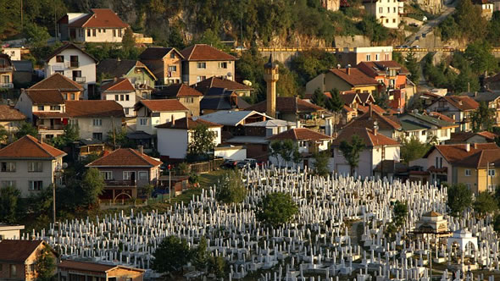
Sarajevo

Slide 20
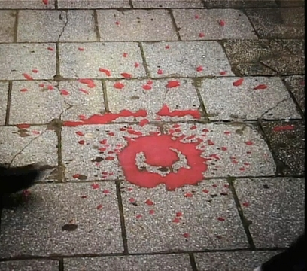
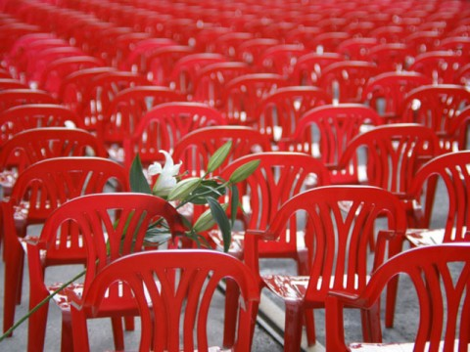

Slide 21
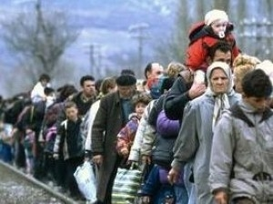
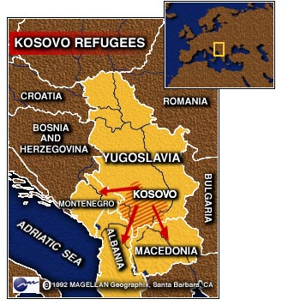
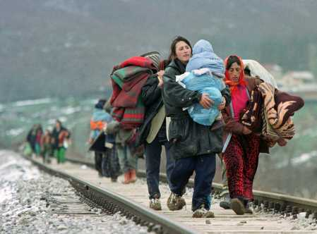
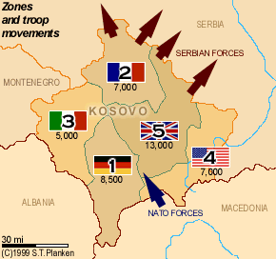
Kosovo põgenikud

Slide 22
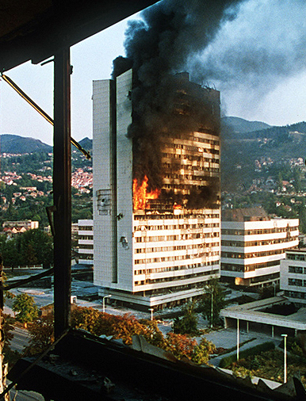
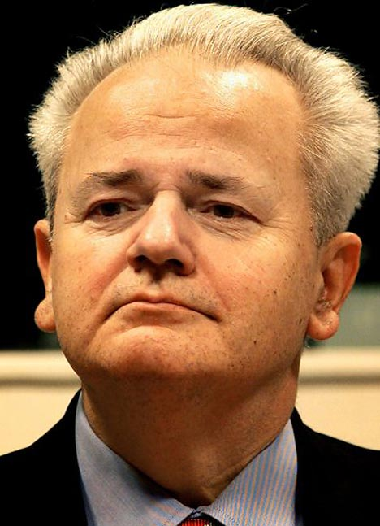
Slobodan Milosevic
Belgrad 1999

Slide 23
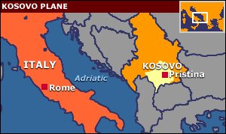
Kosovo 2008 - ala ca 11 000 km² - elanikke ca 1,7 miljonit sh albaanlasi 92% serblasi 5% (pärast 1999. a. lahkus palju serblasi) - iseseisvust tunnustab alla 100 riigi

Slide 24
Kas eestlaste röövimine seotud Dragomir Miloševići vangistamisega Tartus?
Lihtsalt spekulatsioon: teisipäeval, 22. märtsil toodi Tartu vanglasse karistust kandma endine Serbia kindral Dragomir Milošević (69), kel jääb istuda veel 22 aastat. Samas vanglas istub juba paar aastat teine serblaste juht Milan Martić (56), kel jääb veel 26 aastat. Neljapäeval, 24. märtsil rööviti Liibanonis seitse noormeest, kellest enamik samuti Tartust.
Pealtnäha pole neil kahel sündmusel justkui mingit seost, ent kui uurida natuke veebis ringi, võib leida infot selle kohta, et serblased rajasid juba kümmekond aastat tagasi Liibanoni oma baasi, investeerides sinna olulisi summasid. Seal redutasid need Serbia juhid, kes Euroopas olid mittesoovitud isikud. Seejuures, nagu kirjutab Independent, ei pidanud serblased Beiruti lennujaamas läbima tavapäraseid formaalsusi ning veetsid aega lukshotellides.

Slide 25
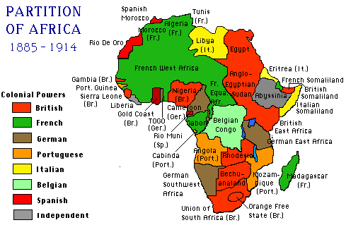
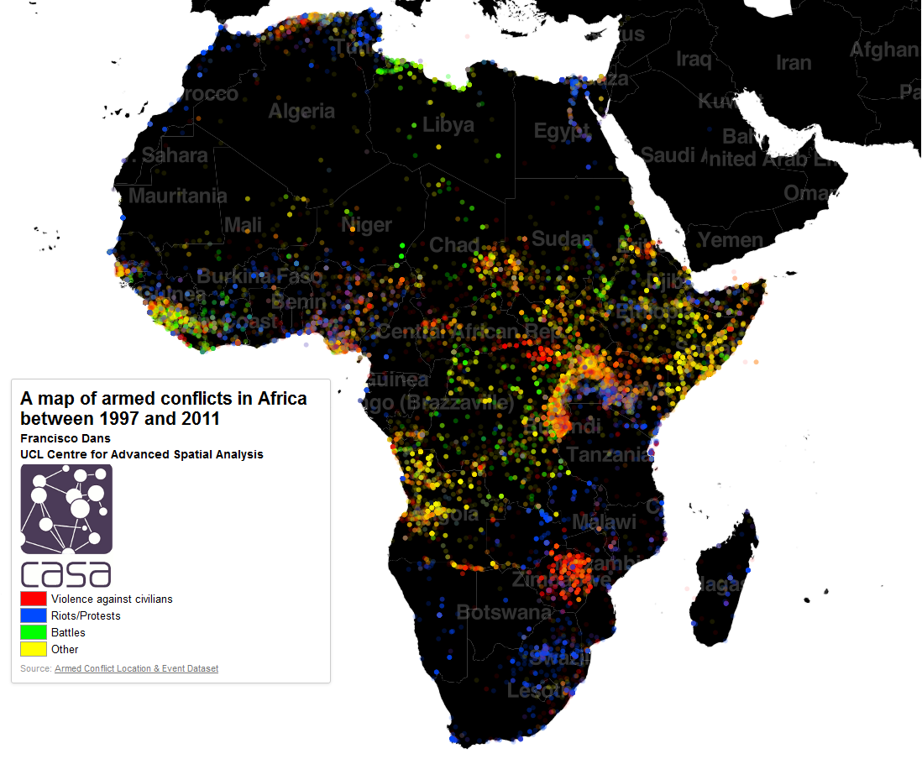
3. Näiteid Aafrikast ja Aasiast
koloonia asumaa, sõltub emamaast
- 1880. aastail nn võidujooks Aafrika pärast
- 1960. aastail nn Aafrika kevad
- probleemid valdavalt koloniaalpoliitikast tingituna

Slide 26
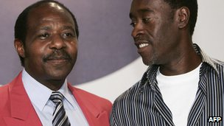
Rwanda - rahvaarv: 11 miljonit - pindala: 26 338 km² http://www.facebook.com/paul.rusesabagina.1

Slide 27
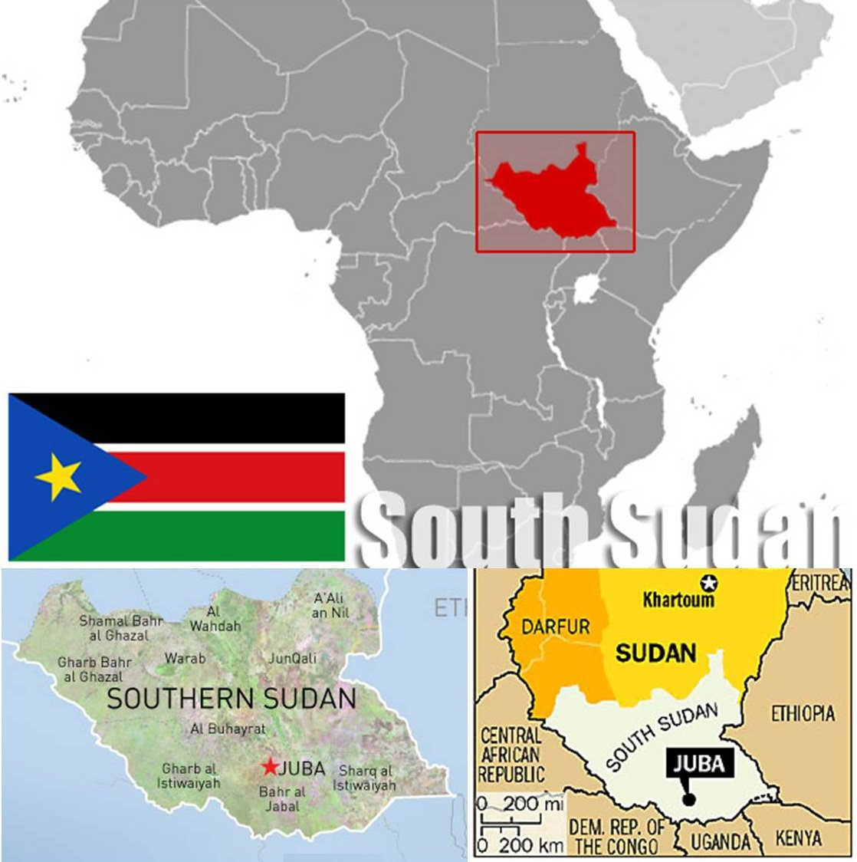
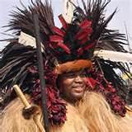
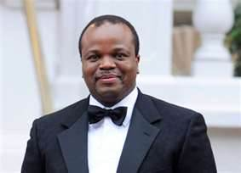
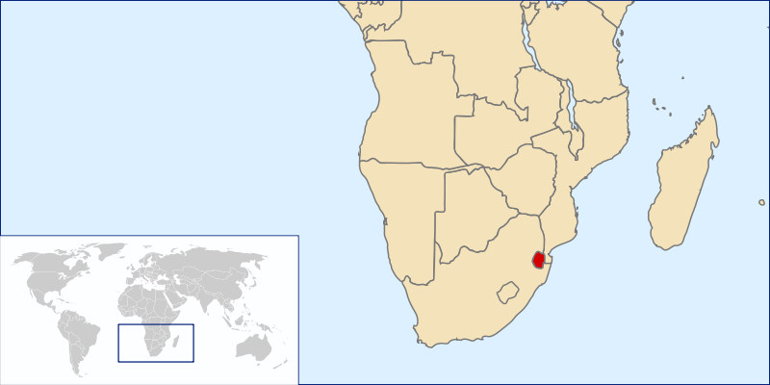
Lõuna-Sudaan Svaasimaa
Mswati III
http://www.bing.com/videos/search?q=Mswati+3&view=detail&mid=19DA598E2A17F6C0AAB719DA598E2A17F6C0AAB7&first=0

Slide 28
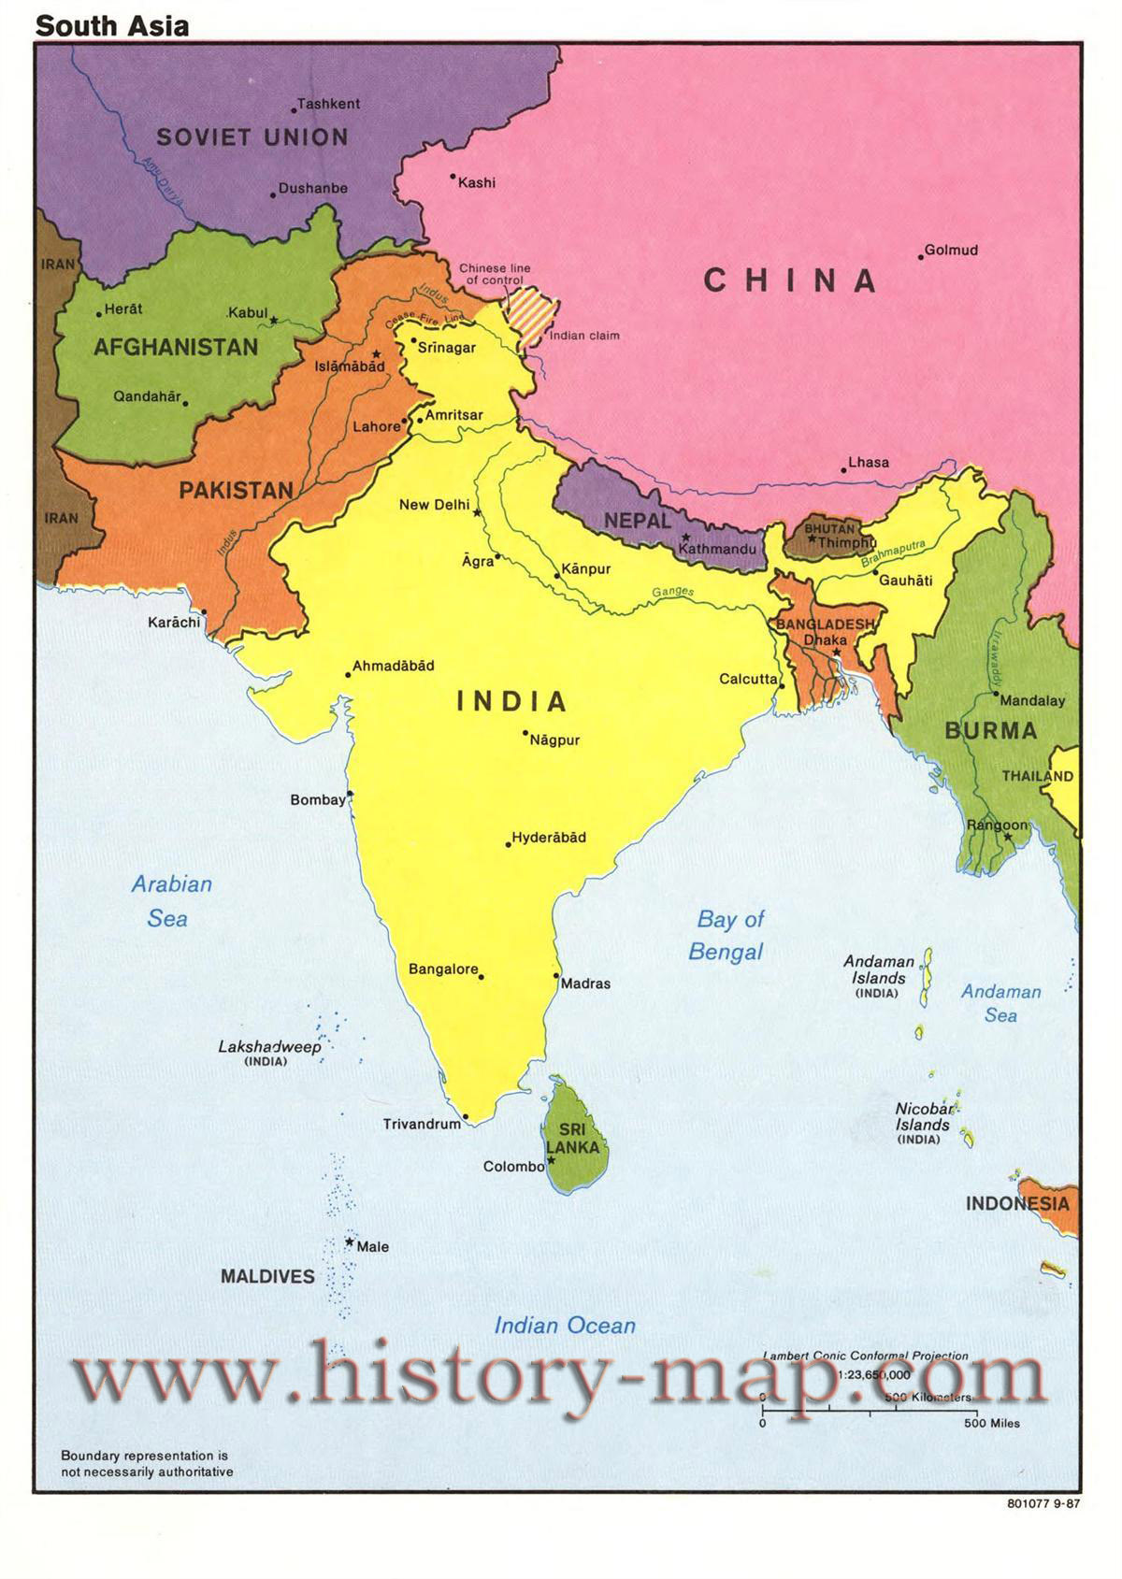
Aasias
nt India ja Pakistan
- Inglismaa koloonia
- 1947 iseseisvus:
India + Pakistan
(NB! Bangladesh!)
- idee: hoida ära usutülisid,
st miljonid asusid ümber
- tüli nt Kašmiri pärast
- mõlemal tuumarelvad

Slide 29
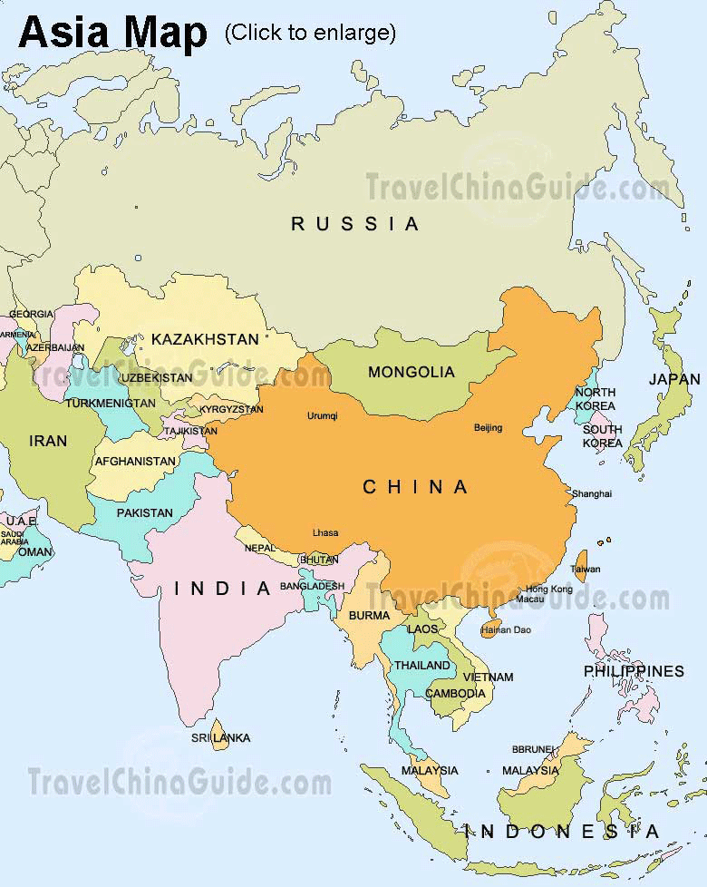
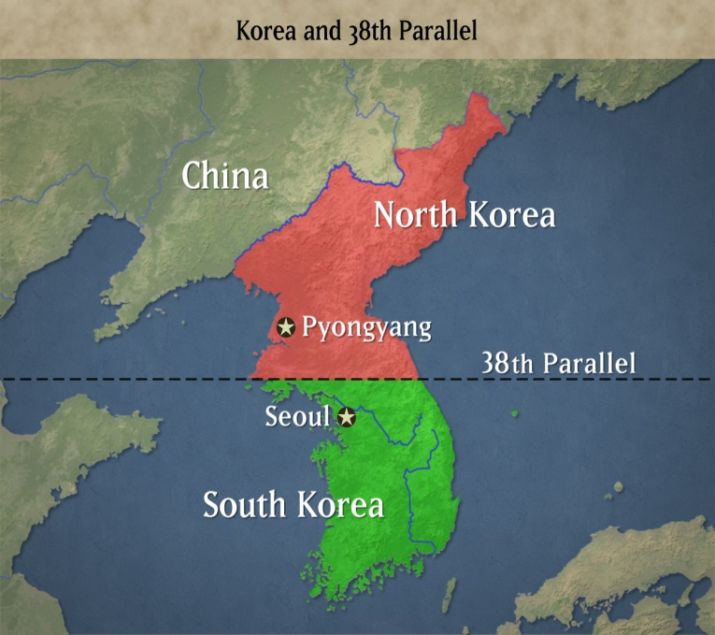
nt Põhja-Korea
- 20. saj. I poolel Jaapani mõju
- 1950-1953 Korea sõda:
> Korea Rahvademokraatlik Vabariik
+ Korea Vabariik
- diktatuuririik:
Kim Il Sung >
Kim Jong Il (1994-2011) >
Kim Jong Un

Slide 30
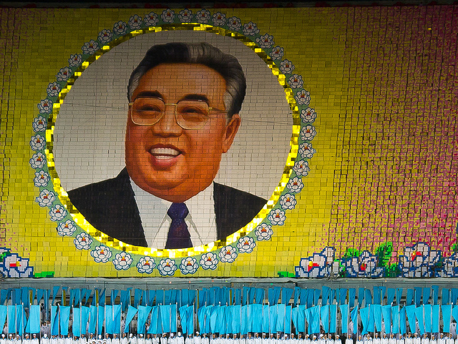
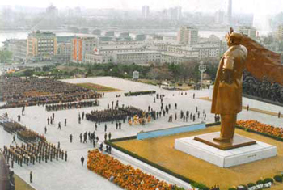
Kim Il Sung http://www.youtube.com/watch?v=gHM5qTpKQUo&feature=related

Slide 31
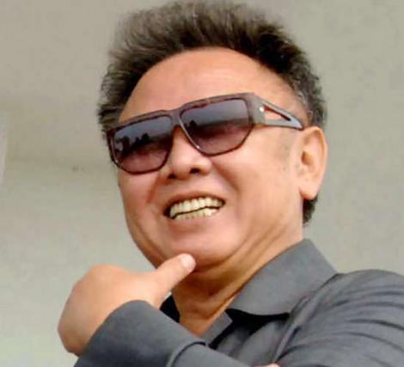
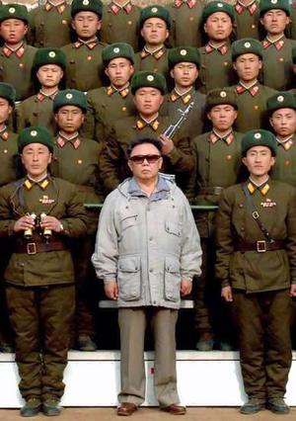
Kim Il Sung > Kim Jong Il > Kim Jong Un
http://www.bbc.co.uk/news/world-asia-16239693

Slide 32
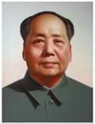
nt Hiina
- 1949 tekkis Hiina Rahvademokraatlik Vabariik
Hiina Vabariik (st Taiwani saar + väikesaared)
<Mao Zedong

Slide 33
Taevase Rahu väljak, 1989

Slide 34
http://wn.com/Tank_Man#/videos

Slide 35
nt Hiina
Tiibeti teema:
- kuni 1951 iseseisev
- tiibetlasi ca 6 milj
- pindalalt ~ EL ala!
- Hiina maavaradest seal 40%
- Pekingi OM ajal palju tähelepanu
- dalai-laama (Tenzin Gyatso), al 2011 ei juhi eksiilvalitsust

Slide 38
1. Araabia kevad
mõiste
- 1848.-1849. a. revolutsioonid Euroopas
- 1960. aastatel Aafrika aktiivne iseseisvumine
- 2011. a. rahutused araabia maades

Slide 39
http://edition.cnn.com/SPECIALS/world/arab-unrest/index.html

Slide 41
Tuneesia
- Mohamed Bouazizi:
turukaupmees,
protest võimude vastu
> vallandus avalik pahameel
> president Ben Ali loobus võimust (1987-2011)

Slide 42
Egiptus
- Hosni Mubarak (1981-2011)
- Tuneesia eeskujul
rahutused režiimi vastu
- mõju turismile siiani tunda

Slide 44
Liibüa
- Muammar Gadaffi
(1969-2011)
- nn roheline raamat

Slide 45
Liibüa – Muammar al-Gadaffi

